Slide 1
Sestra pamětnice
Autor:
Marta Müllerová

Slide 2
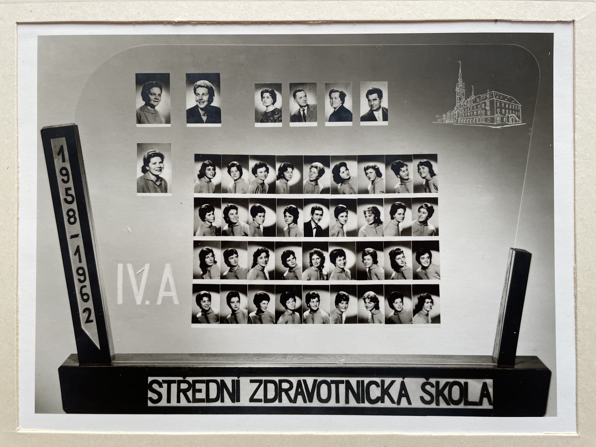
Maturitní tablo

Slide 3
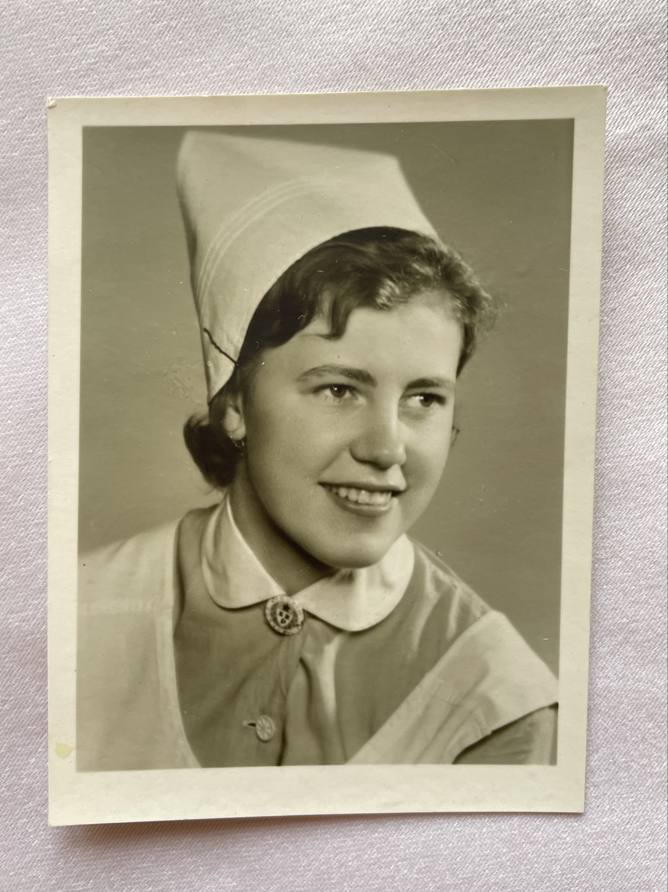
Fotografie z roku 1962 - nástup na oddělení chirurgie

Slide 4
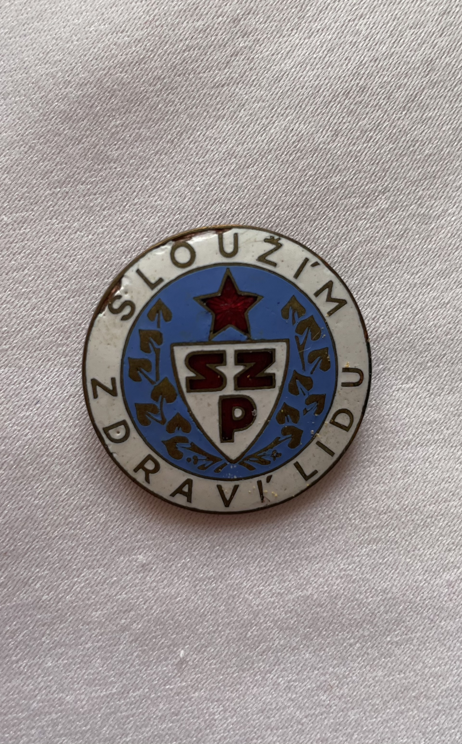
Obdržení odznaku při předávání diplomů na radnici v Olomouci

Slide 5
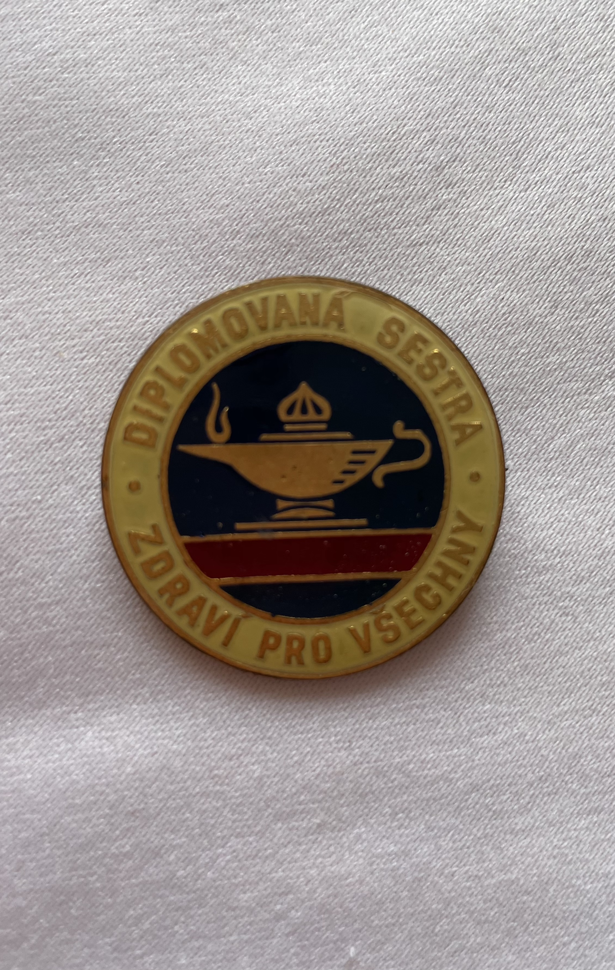
Odznak z roku 1980

Slide 6
Zdroje:
Vlastní fotografie

